Slide 1
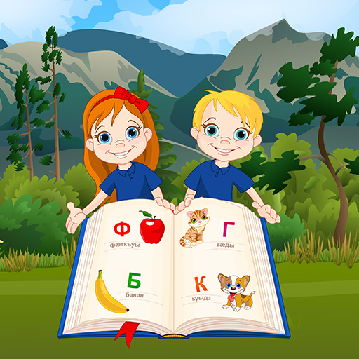
Иронау дзур

Slide 2
Описание
9Apps представляет лучшие бесплатные загрузки приложений для андроид. 20,000+ пользователи скачали последнюю версию Иронау дзур в 9Apps бесплатно каждую неделю! Надо знать, что это приложение является уникальным. Это горячее приложение было выпущено в 2017-11-08. Вам можно бестро получить его из 9Apps!
100 слов на осетинском языке. Это приложение специально разработано для самых маленьких жителей Северной Осетии. Во время игры, дети могут улучшить произношение на осетинском языке. Ваши дети будут изучать животных, цифры, цвета, формы и многое другое. Учите своих детей осетинскому языку с удовольствием.
Сейчас мы сталкиваемся с проблемой, что размер приложений для андроид становится все больше и больше. Это топ приложение Educational просто 14.7M. Более того, это приложение занимает мало RAM. 9Apps тоже представляет другие горячие приложения(игры) Educational для андроид мобильного телефона. Установить популярные приложения & игры с одним кликом.

